Slide 1


iCyclist设计评审汇报
2024-11-19

Slide 2
一.需求分析
二.功能简介
三.页面介绍
目录

Slide 3

需求分析
Part
01

Slide 4

市场背景
健康与环保趋势
随着健康意识增强，骑行文化普及，自行车成为绿色出行首选；环保意识的提升也进一步推动了骑行方式的流行。
城市化与共享单车发展
共享单车普及为骑行文化注入新活力，扩大用户基础；城市骑行便利性提升，促进导航、路线规划等智能化服务需求。
数字化与物联网技术发展
智能设备普及促使运动数据分析功能需求增加；物联网技术成熟，为骑行设备与软件联动提供可能。

Slide 5
目标用户
运动爱好者
对于运动爱好者来说，骑行软件是不可或缺的训练工具，他们热衷于分析骑行数据，参与社交互动，并关注各类赛事活动，以提升自己的骑行水平和体验。
休闲骑行者
休闲骑行者更注重骑行过程的愉悦感和轻松性，他们希望软件能提供简单易用的记录功能，同时融入娱乐元素，让每一次骑行都充满乐趣和期待。
专业骑行者
专业骑行者对骑行软件的功能和性能都有极高要求，他们需要软件能够精确记录骑行数据，提供个性化的训练计划，并实现与高端设备的无缝连接。

Slide 6



市场规模
自行车市场繁荣
2023年中国千元以上自行车产量达1215万辆，市场规模预计2027年可超2657.7亿元，展现强劲增长势头。
骑行应用市场潜力
全球骑行应用市场规模持续扩大，年均复合增长率保持在10%以上，显示出庞大的市场潜力和广阔的发展前景。

Slide 7
功能简介
Part
02

Slide 8

骑行记录
标准骑行
定时骑行
精准记录骑行时间、距离，并实时追踪位置轨迹，为骑行爱好者提供全面的运动数据。
设置骑行时间目标，高效利用时间，挑战自我，享受骑行带来的成就与快乐。
定距离骑行
历史记录与个人成就查看
设定骑行目标距离，坚持不懈地挑战自我，创造更好的成绩，领略骑行的魅力。
回顾以往的骑行历史，查看个人成就，激励自己不断前行，追求更高的目标。

Slide 9
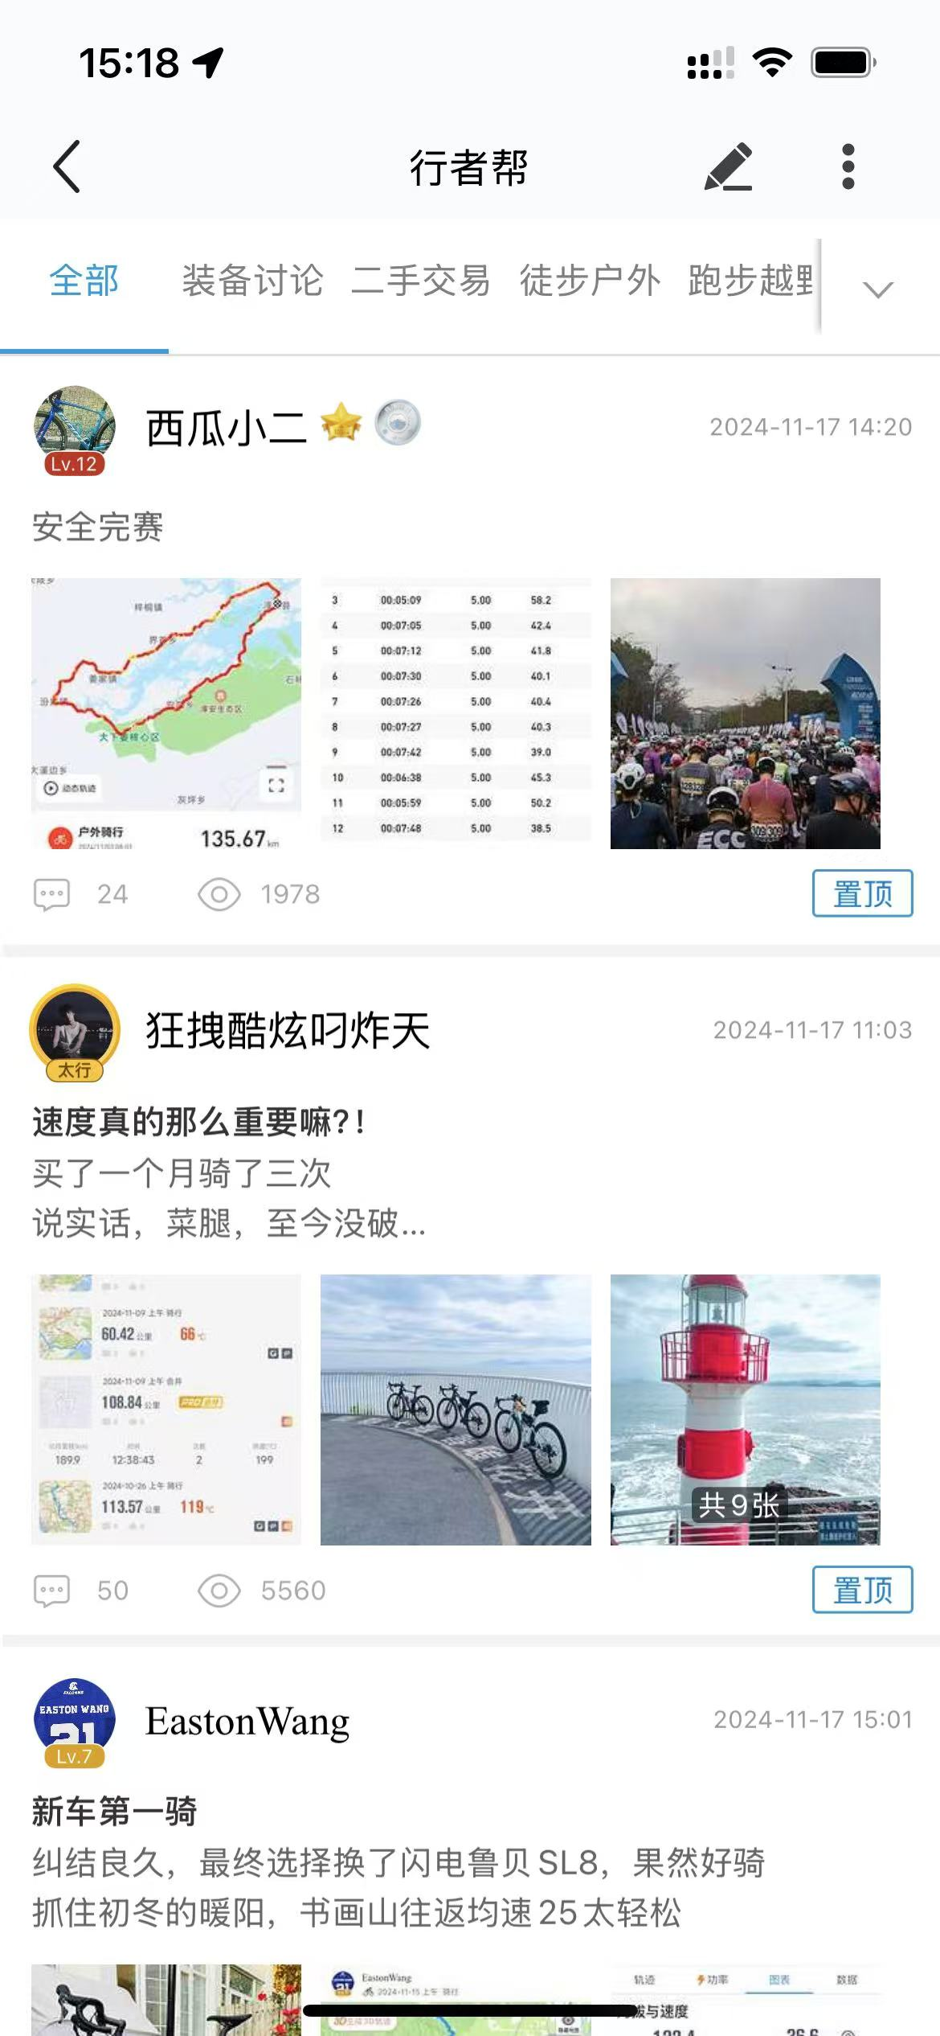
骑行社区
发帖功能
01
轻松发布文字、图片和表情，与骑友交流心得，分享骑行乐趣，展现个性风采。
活动发布与参与
02
参与精彩的赛事、排行榜挑战及新闻动态，与骑友共同成长，创造美好回忆。
搜索与关注
03
搜索骑行主题，关注感兴趣的用户，拓展视野，发现更多骑行乐趣与精彩内容。

Slide 10
二手交易
商品分类浏览
清晰的商品分类，便捷的筛选与排序功能，助力用户高效查找心仪的二手车或装备。
商品发布与交易
用户可轻松发布商品信息，自行定价、描述详情，快速达成交易，安全便捷。

Slide 11
页面介绍
Part
03

Slide 12
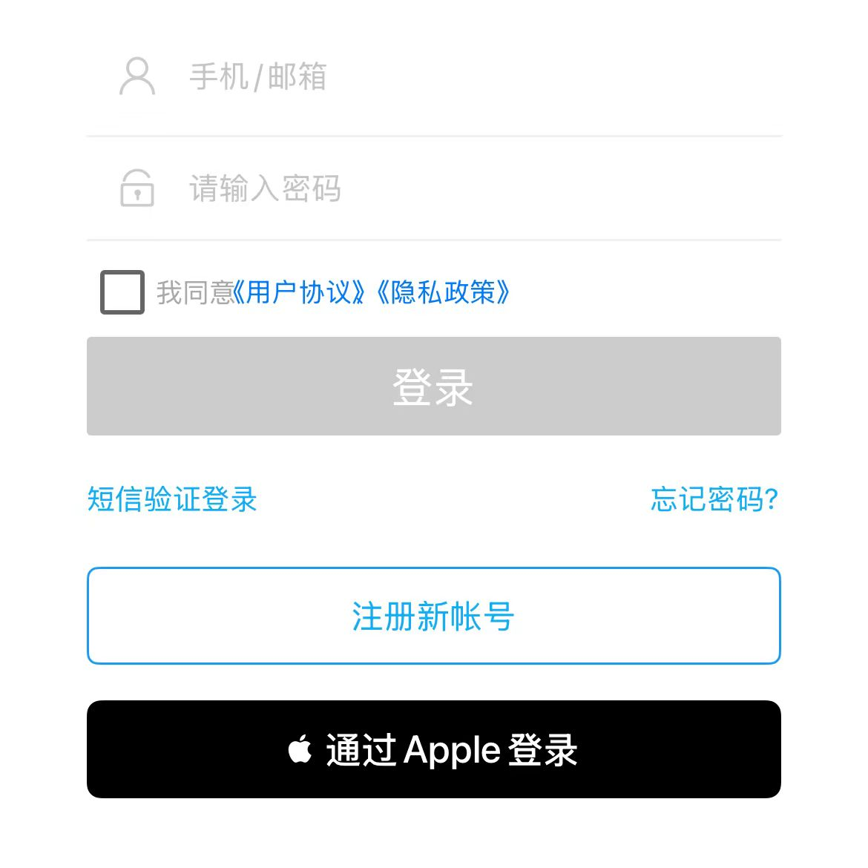
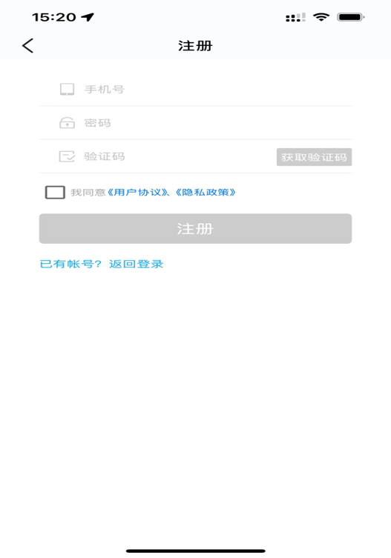
页面介绍
登录以及注册页面

Slide 13
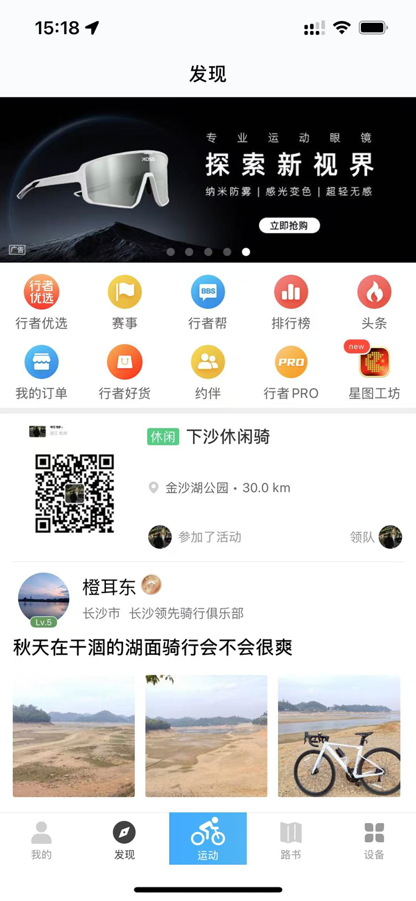
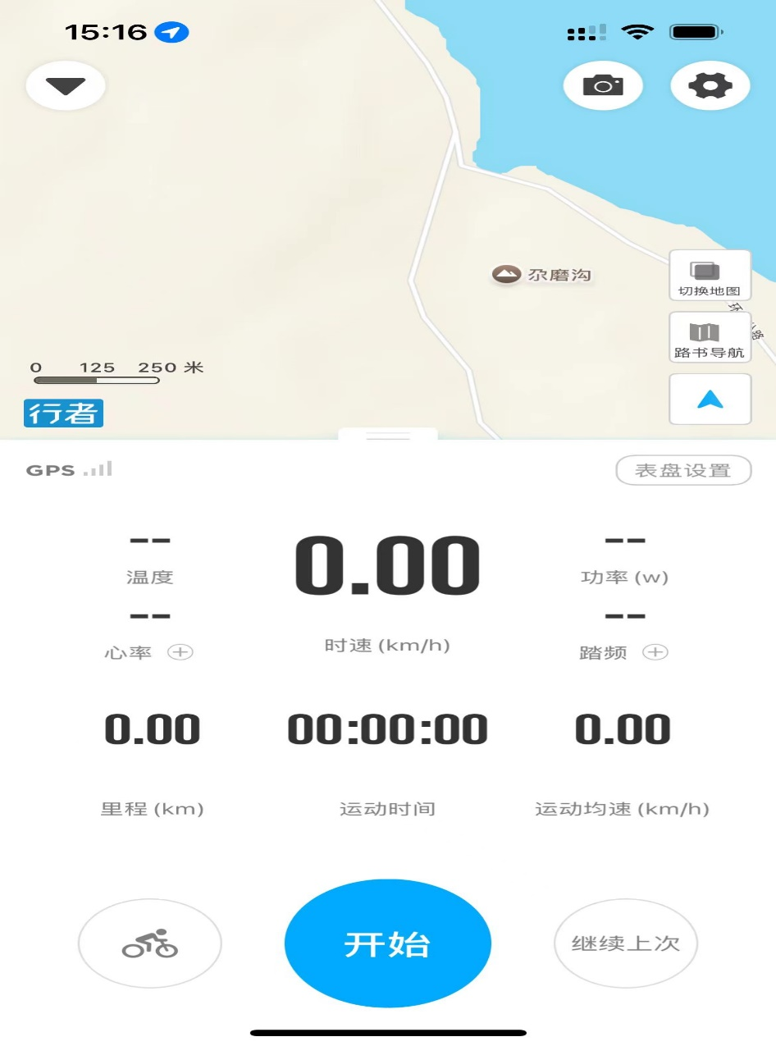
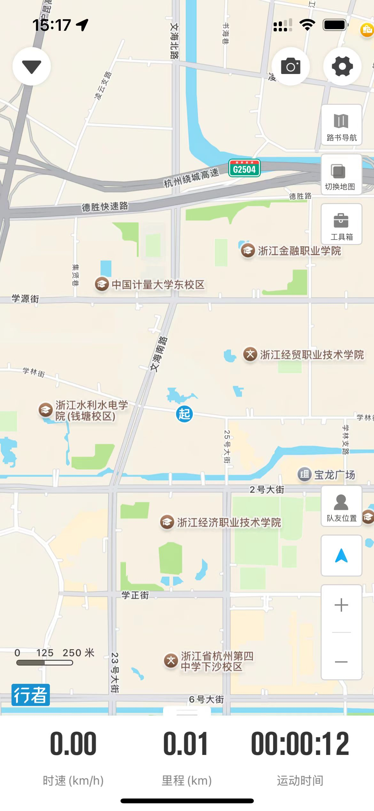
页面介绍
主页以及骑行页面

Slide 14
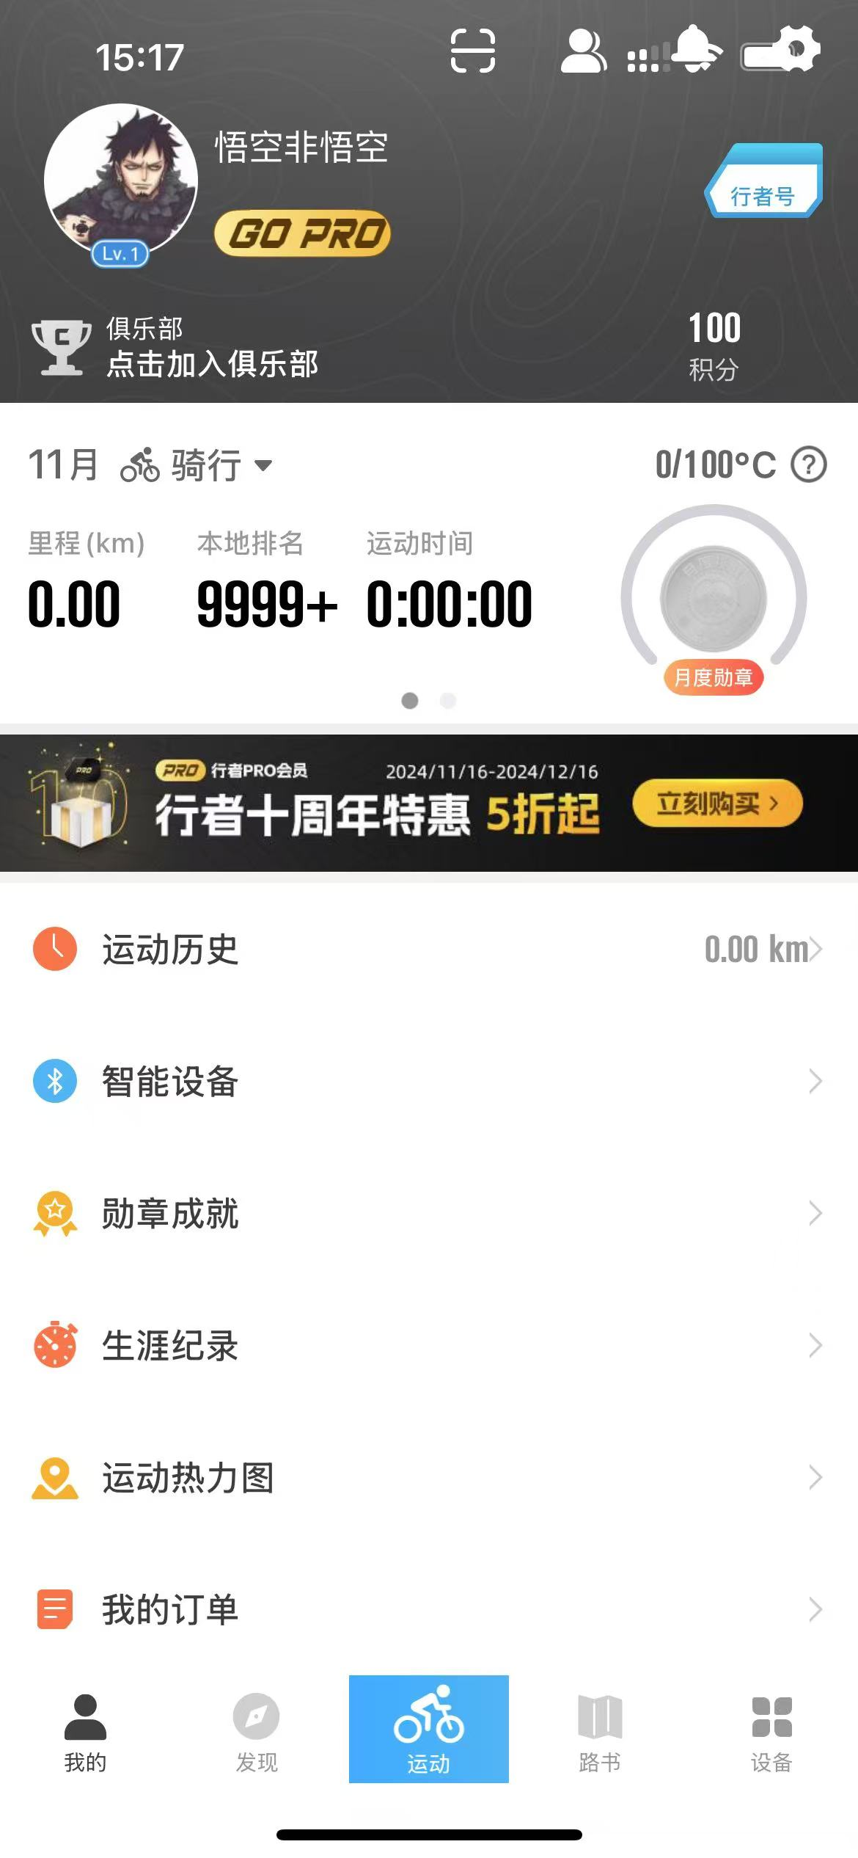
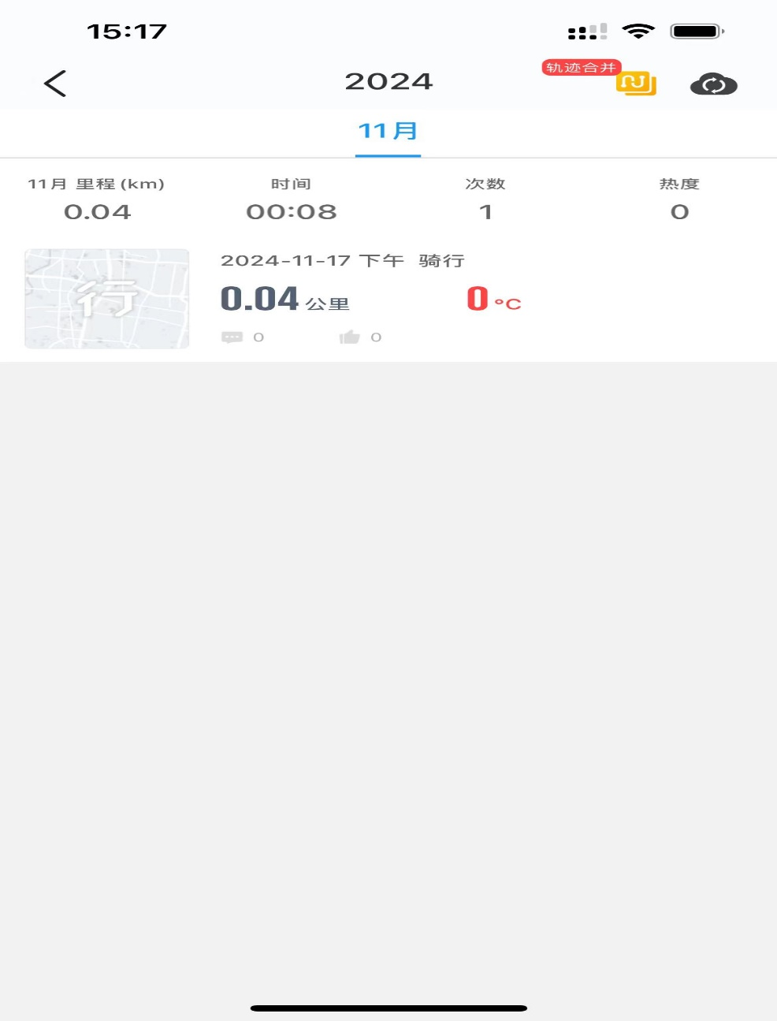
页面介绍
个人页面
历史记录

Slide 15
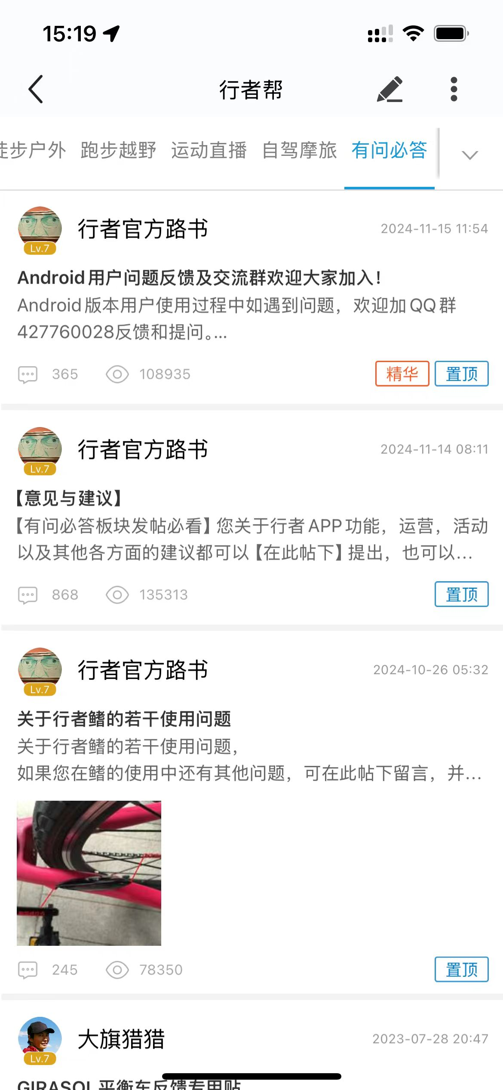
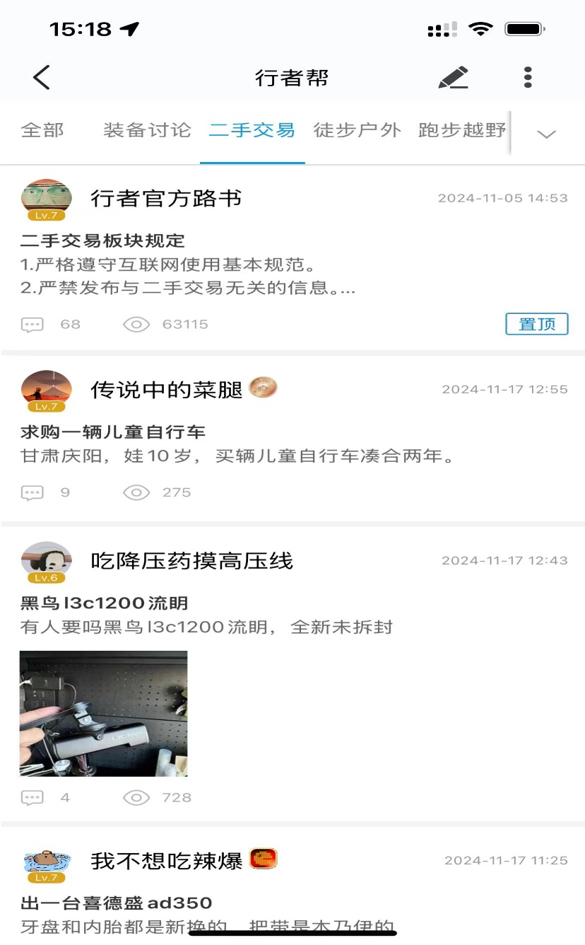
页面介绍
社区及二手交易

Slide 16


页面介绍
赛事活动

Slide 17
THANKS
感谢您的观看

